Slide 1
USB Device 실습
2026.01.19

Slide 2
USB Device HID Demo
ST 공식 홈페이지 접속
STM32 USB Device HID Demonstrator 다운로드 및 설치
다운로드 링크:
https://www.st.com/en/development-tools/stsw-stm32084.html

Slide 3
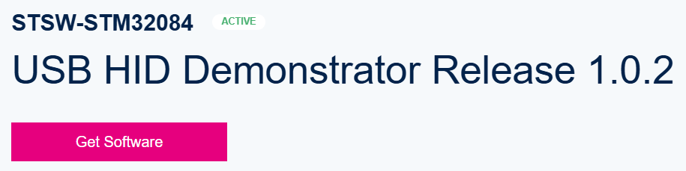
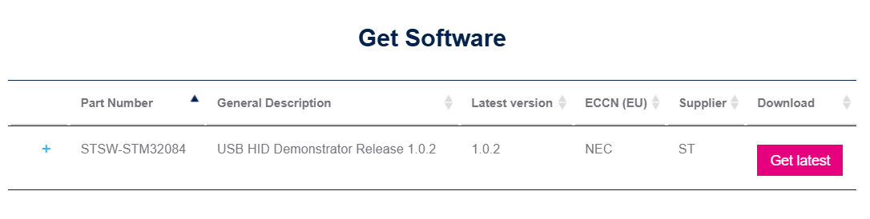
USB Device HID Demo

Slide 4
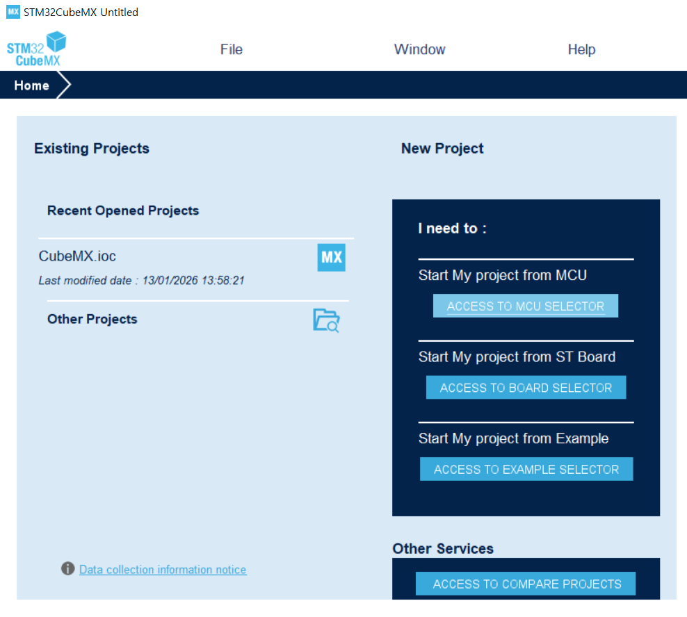
Project 생성
STM32CubeMX 실행 후 "ACCESS TO MCU SELECTOR” 선택

Slide 5
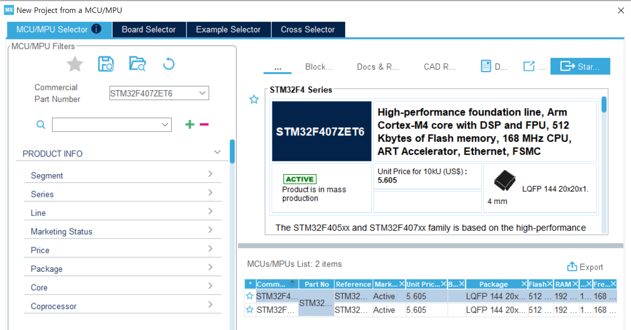
Project 생성
STM32F407ZET6 선택 후 "Start Project” 클릭

Slide 6
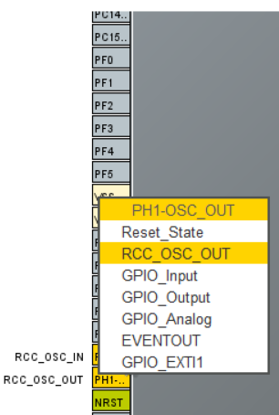
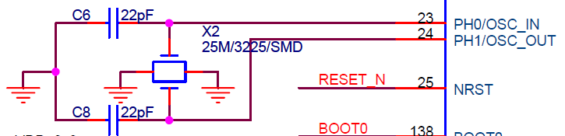
Project 생성
HSE(25MHz) 핀 설정 – 회로도 참조
HSE : PH0-OSC_IN, PH1-OSC_OUT

Slide 7
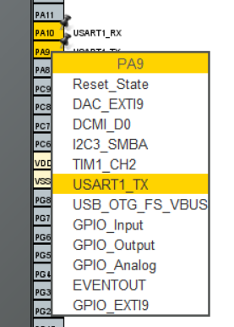
Project 생성
USART1핀 설정 – 회로도 참조
UART1 : PA9-USART1_TXD, PA10-USART1_RXD

Slide 8
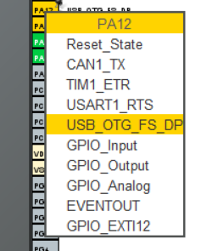
Project 생성
USB DEVICE 핀 설정 – 회로도 참조
USB DEVICE : PA11-USB_DEV_DM, PA12-USB_DEV_DP

Slide 9
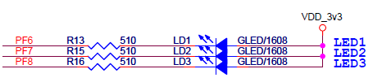
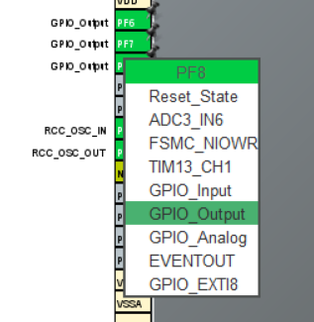
Project 생성
LED 핀 설정 – 회로도 참조
LED : PF6-LED1, PF7-LED2, PF8-LED3

Slide 10
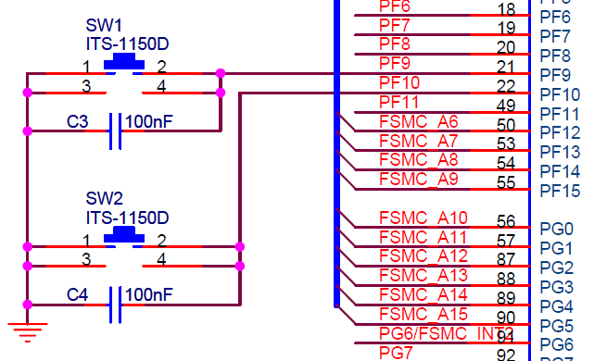
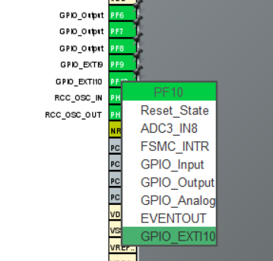
Project 생성
KEY 핀 설정 – 회로도 참조
KEY : PF9-SW1, PF10-SW2

Slide 11
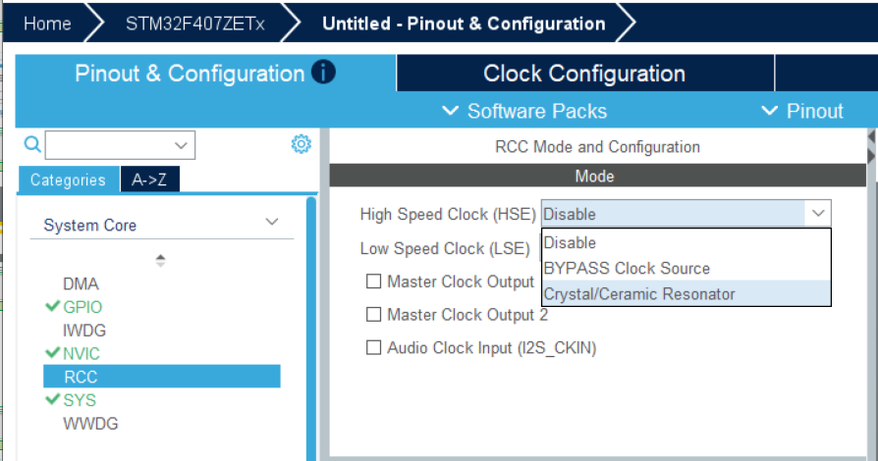
Project 생성
System Core -> RCC에서 HSE 활성화 -> Crystal/Ceramic Resonator 선택

Slide 12
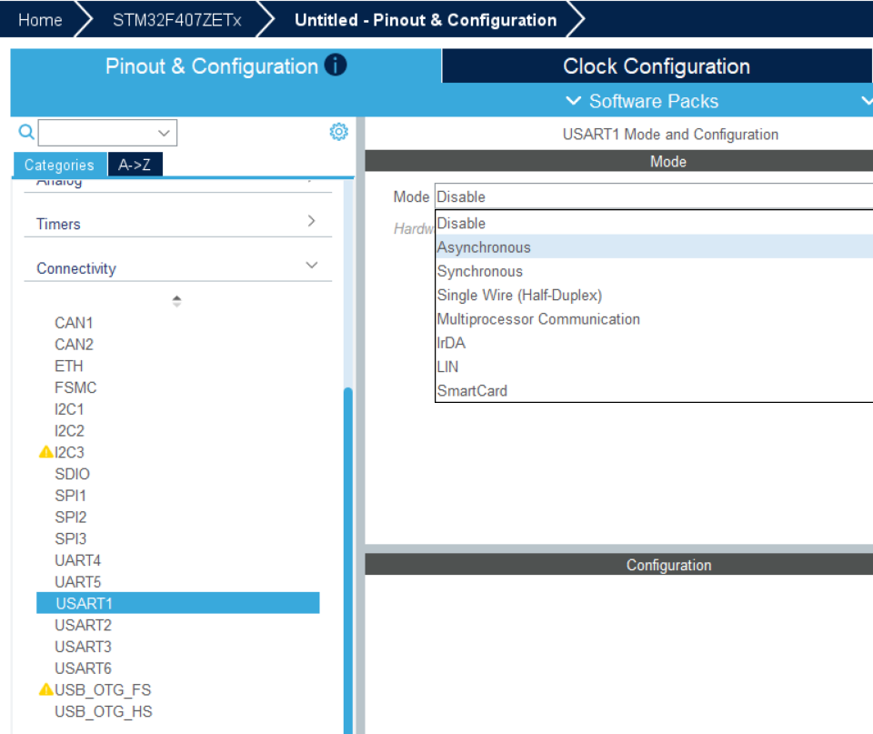
Project 생성
Connectivity -> USART1 -> Asynchronous 선택

Slide 13
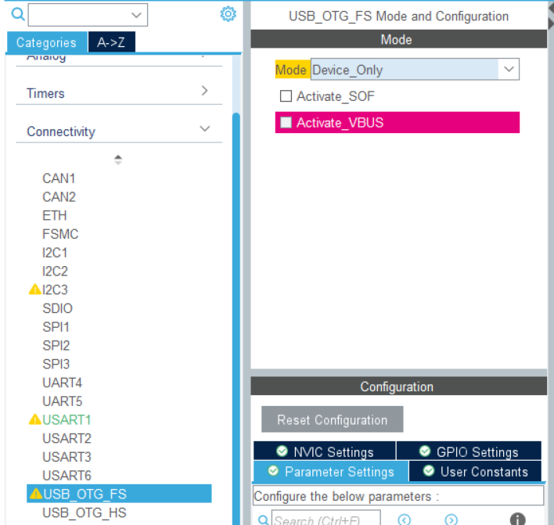
Project 생성
Connectivity -> USB_OTG_FS -> Device_Only 선택

Slide 14
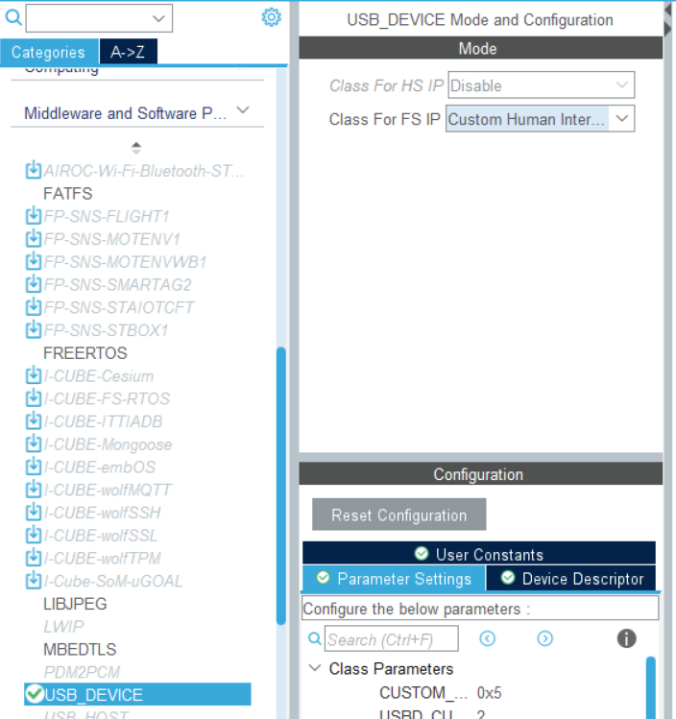
Project 생성
Middleware and Software Packs -> USB_DEVICE -> Class For FS IP -> Custom Human Interface Device Class(HID) 선택

Slide 15
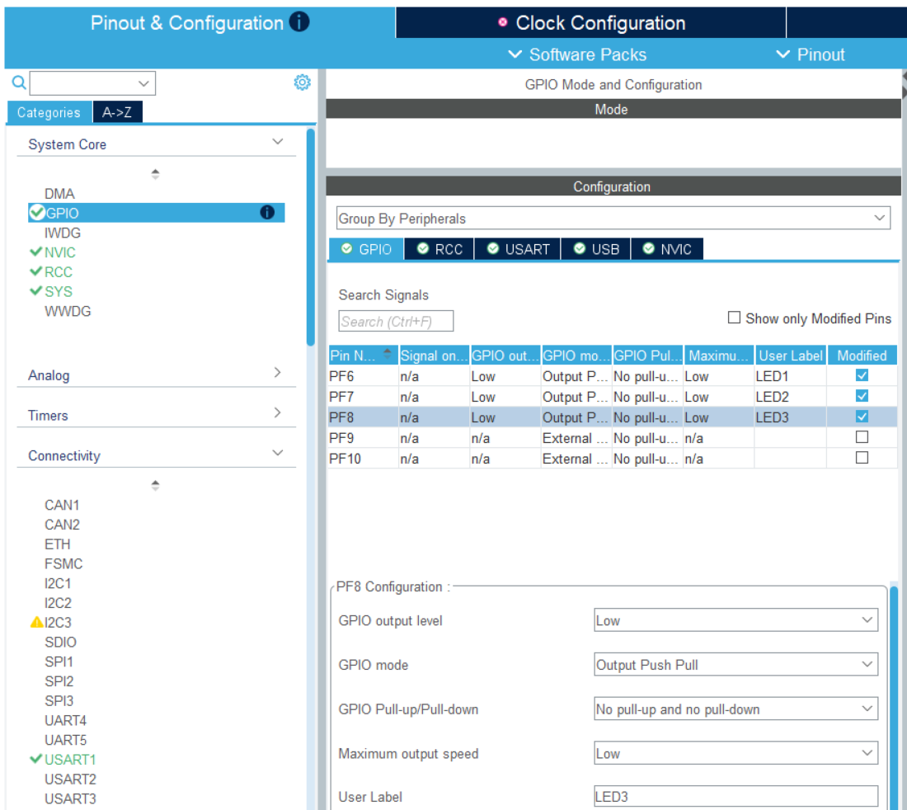
Project 생성
System Core -> GPIO 에서 PF6/PF7/PF8 이름을 LED1/LED2/LED3으로 수정

Slide 16
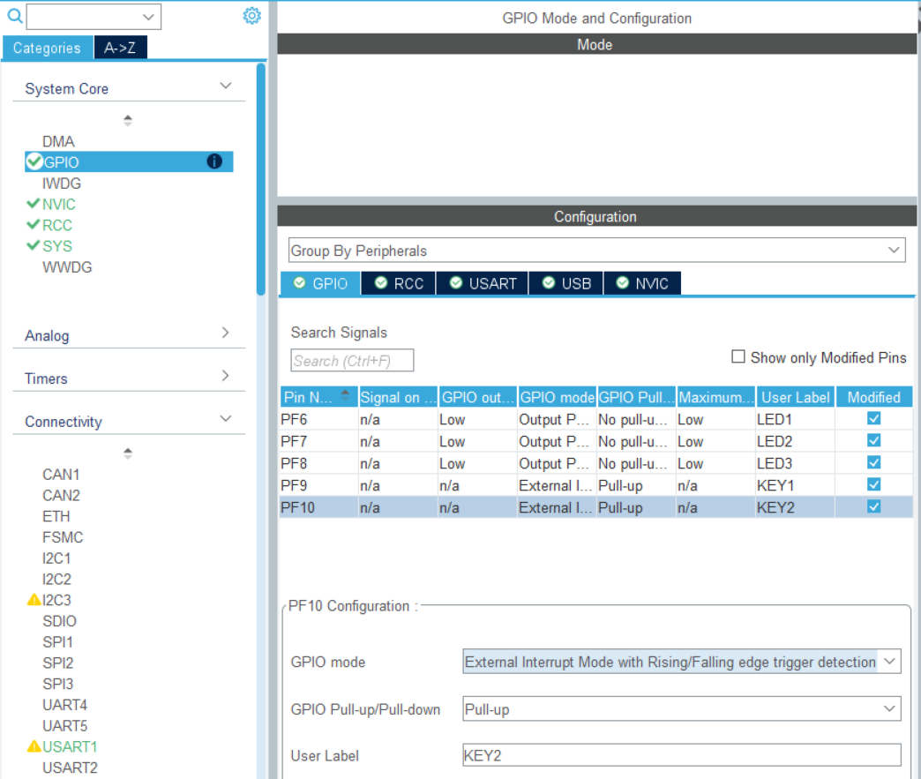
Project 생성
System Core -> GPIO 에서 PF9/PF10 이름을 KEY1/ KEY2로 수정하고 GPIO mode를 External Interrupt Mode with Rising / Falling edge trigger detection, GPIO Pull-up/Pull-down을 Pull-up으로 설정

Slide 17
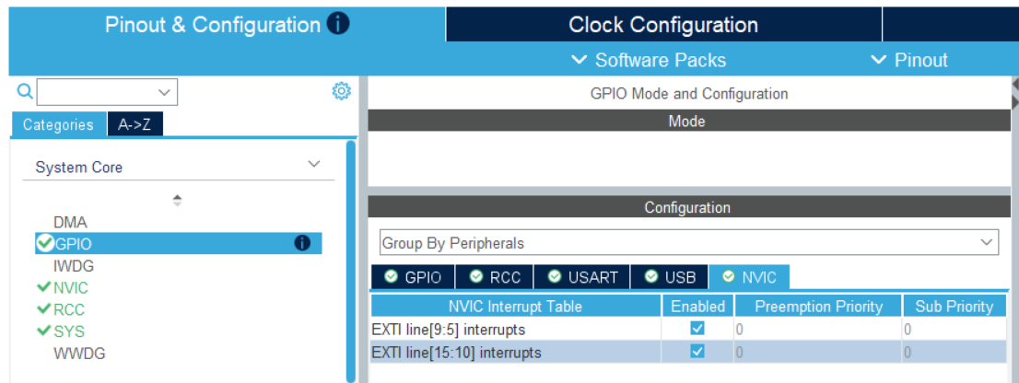
Project 생성
System Core -> GPIO 에서 NVIC에서 EXTI 라인 인터럽트 활성화.

Slide 18
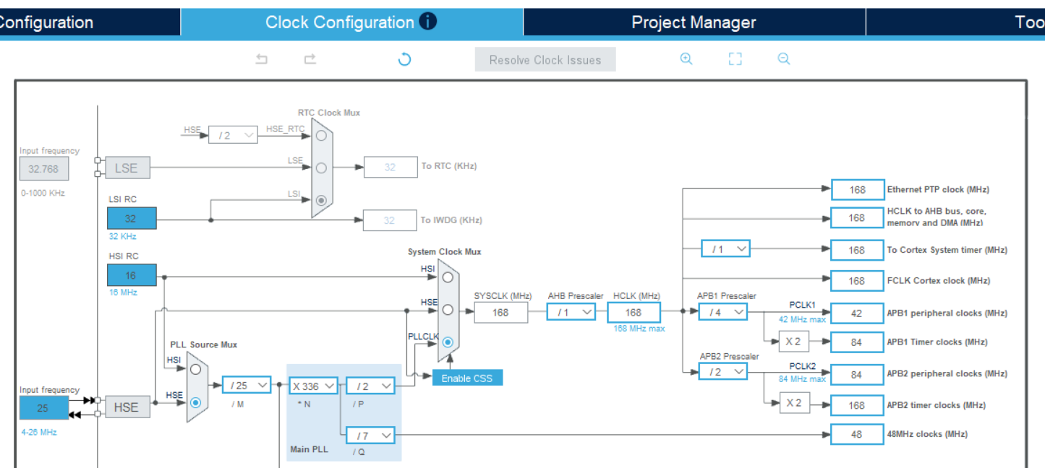
Project 생성
Clock Configuration FIX

Slide 19
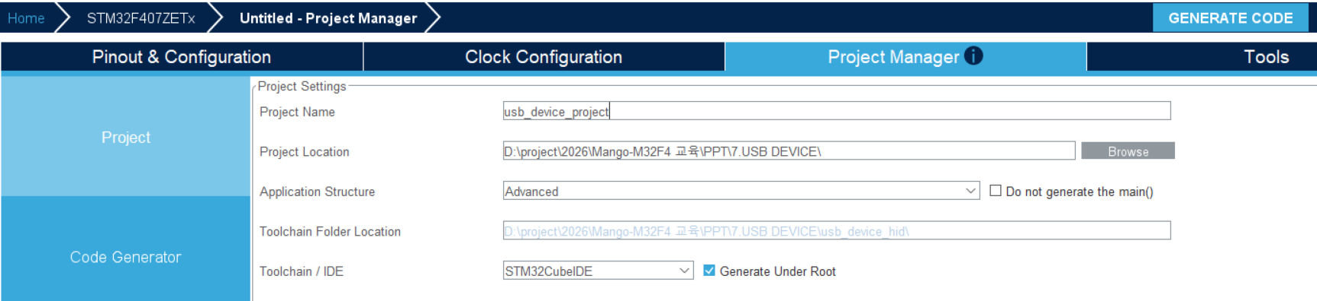
Project 생성
Project Manager에서 Project Name 기입, IDE를 STM32CubeIDE로 선택 후 GENERATE CODE 클릭

Slide 20
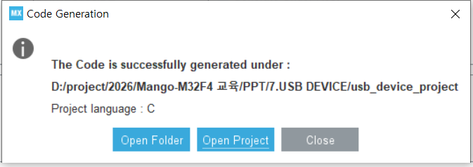
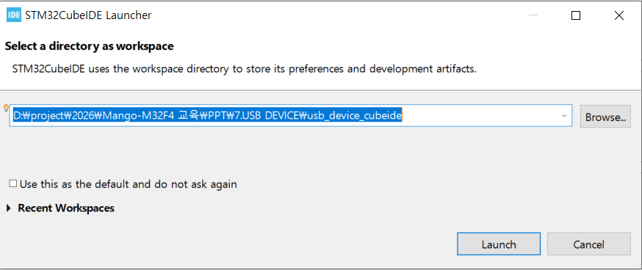
Project 생성
Open Project 클릭하여 STM32CubeIDE 실행, workspace는 CubeMX와 다른 폴더로 지정

Slide 21
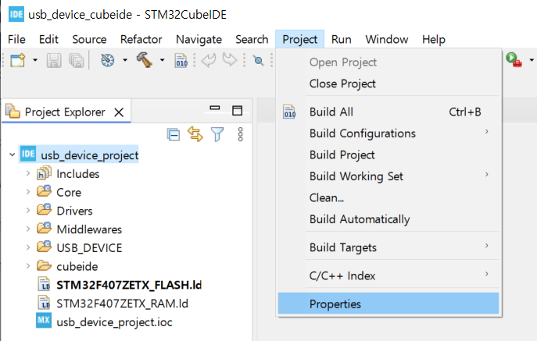
BIN 파일 생성 설정
STM32CubeProgrammer로 시리얼 다운로드하기 위해서는 BIN파일이 필요.
Project -> Properties 클릭

Slide 22
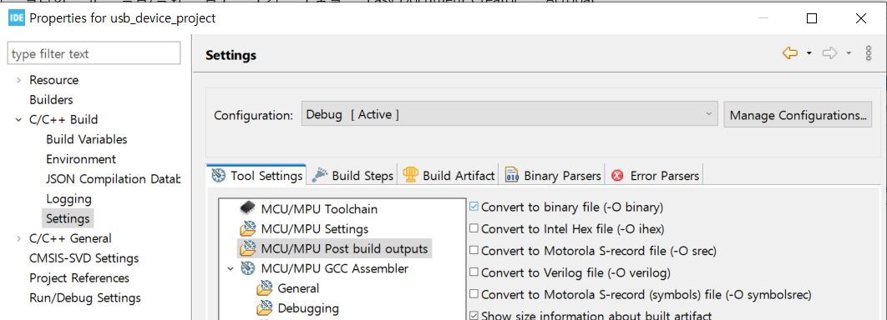
BIN 파일 생성 설정
C/C++ Build -> Settings -> Tool Settings -> MCU/MPU Post build outputs => Convert to binary file(-O binary) 클릭.

Slide 23
Code 수정
UART1으로 로그를 내 보내기 위해 아래 코드 추가 : core/src/main.c
/* Private user code ---------------------------------------------------------*/
/* USER CODE BEGIN 0 */
#define hUART huart1
int _write( int32_t file , uint8_t *ptr , int32_t len )
{
/* Implement your write code here, this is used by puts and printf for example */
for ( int16_t i = 0 ; i < len ; ++i )
{
HAL_UART_Transmit( &hUART, ptr++, 1, 100);
}
return len;
}
/* USER CODE END 0 */
/**
* @brief The application entry point.
* @retval int
*/
int main(void)
{

Slide 24
Code 수정
HID report descriptor를 수정한다.
USB_DEVICE/Target/usbd_conf.h
#include "stm32f4xx_hal.h"
/* USER CODE BEGIN INCLUDE */
#define LED1_REPORT_ID 0x01
#define LED1_REPORT_COUNT 0x01
#define LED2_REPORT_ID 0x02
#define LED2_REPORT_COUNT 0x01
#define LED3_REPORT_ID 0x03
#define LED3_REPORT_COUNT 0x01
#define LED4_REPORT_ID 0x04
#define LED4_REPORT_COUNT 0x01
#define KEY_REPORT_ID 0x05
#define TAMPER_REPORT_ID 0x06
#define ADC_REPORT_ID 0x07
/* USER CODE END INCLUDE */

Slide 25
Code 수정
HID report descriptor를 수정한다.
USB_DEVICE/App/usbd_custom_hid_if.c
/** Usb HID report descriptor. */
__ALIGN_BEGIN static uint8_t CUSTOM_HID_ReportDesc_FS[USBD_CUSTOM_HID_REPORT_DESC_SIZE] __ALIGN_END =
{
/* USER CODE BEGIN 0 */
0x06, 0xFF, 0x00, /* USAGE_PAGE (Vendor Page: 0xFF00) */
0x09, 0x01, /* USAGE (Demo Kit) */
0xa1, 0x01, /* COLLECTION (Application) */
/* 6 */
…
/* USER CODE END 0 */

Slide 26
Code 수정
HID custom event 수신 처리.
USB_DEVICE/App/usbd_custom_hid_if.c
static int8_t CUSTOM_HID_OutEvent_FS(uint8_t event_idx, uint8_t state)
{
/* USER CODE BEGIN 6 */
switch(event_idx)
{
case 1: /* LED1 */
(state == 1) ? HAL_GPIO_WritePin(GPIOF, LED1_Pin, GPIO_PIN_RESET): HAL_GPIO_WritePin(GPIOF, LED1_Pin, GPIO_PIN_SET);
break;
case 2: /* LED2 */
(state == 1) ? HAL_GPIO_WritePin(GPIOF, LED2_Pin, GPIO_PIN_RESET): HAL_GPIO_WritePin(GPIOF, LED2_Pin, GPIO_PIN_SET);
break;
case 3: /* LED3 */
(state == 1) ? HAL_GPIO_WritePin(GPIOF, LED3_Pin, GPIO_PIN_RESET): HAL_GPIO_WritePin(GPIOF, LED3_Pin, GPIO_PIN_SET);
break;
default:
break;
}
/* USER CODE END 6 */
}

Slide 27
Code 수정
KEY 눌렀을 때 HID event 송신 처리.
Core/Srcs/stm32f4xx_it.c
#include "stm32f4xx_it.h"
/* Private includes ----------------------------------------------------------*/
/* USER CODE BEGIN Includes */
#include "usbd_customhid.h"
/* USER CODE END Includes */
/* Private user code ---------------------------------------------------------*/
/* USER CODE BEGIN 0 */
extern USBD_HandleTypeDef hUsbDeviceFS;
uint8_t dataToSend[5];
/* USER CODE END 0 */

Slide 28
Code 수정
KEY 눌렀을 때 HID event 송신 처리.
Core/Srcs/stm32f4xx_it.c
void EXTI9_5_IRQHandler(void)
{
/* USER CODE BEGIN EXTI9_5_IRQn 0 */
uint32_t pinState;
if(__HAL_GPIO_EXTI_GET_IT(KEY1_Pin) != RESET)
{
dataToSend[0] = 5;
dataToSend[2] = 'H';
dataToSend[3] = 'I';
dataToSend[4] = 'D';
pinState = HAL_GPIO_ReadPin(GPIOF, KEY1_Pin);
if(GPIO_PIN_RESET == pinState)
{
dataToSend[1] = 1;
}
else
{
dataToSend[1] = 0;
}
USBD_CUSTOM_HID_SendReport(&hUsbDeviceFS, dataToSend, sizeof(dataToSend));
}
/* USER CODE END EXTI9_5_IRQn 0 */

Slide 29
Code 수정
KEY 눌렀을 때 HID event 송신 처리.
Core/Srcs/stm32f4xx_it.c
void EXTI15_10_IRQHandler(void)
{
/* USER CODE BEGIN EXTI15_10_IRQn 0 */
uint32_t pinState;
if(__HAL_GPIO_EXTI_GET_IT(KEY2_Pin) != RESET)
{
dataToSend[0] = 6;
dataToSend[2] = 'H';
dataToSend[3] = 'I';
dataToSend[4] = 'D';
pinState = HAL_GPIO_ReadPin(GPIOF, KEY2_Pin);
if(GPIO_PIN_RESET == pinState)
{
dataToSend[1] = 1;
}
else
{
dataToSend[1] = 0;
}
USBD_CUSTOM_HID_SendReport(&hUsbDeviceFS, dataToSend, sizeof(dataToSend));
}
/* USER CODE END EXTI15_10_IRQn 0 */

Slide 30
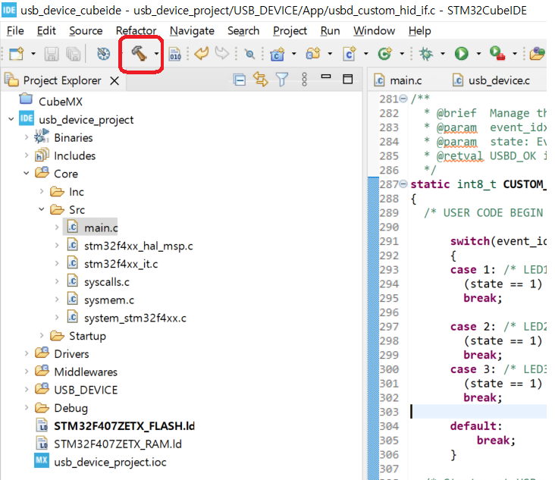
Build
아래 버튼 클릭하여 Build

Slide 31
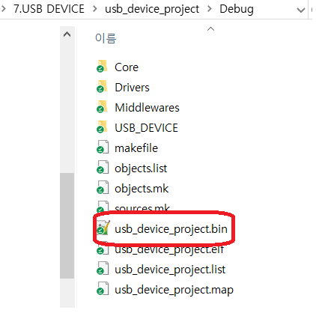
Build 결과물
빌드 결과물 이름은 [프로젝트 이름].bin이다.

Slide 32
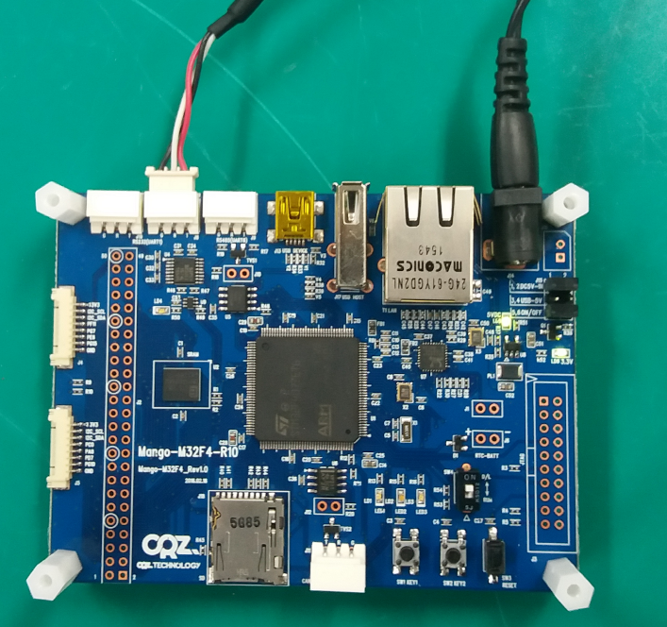
BIN 다운로드
UART1과 연결되어 있는 터미널(Teraterm) 종료.
Mango-M32F4를 다운로드 모드로 설정하고 SW3 리셋 키를 누른다.
5V/2A 어댑터
UART1
Boot Switch
D/L ON
Reset Key

Slide 33
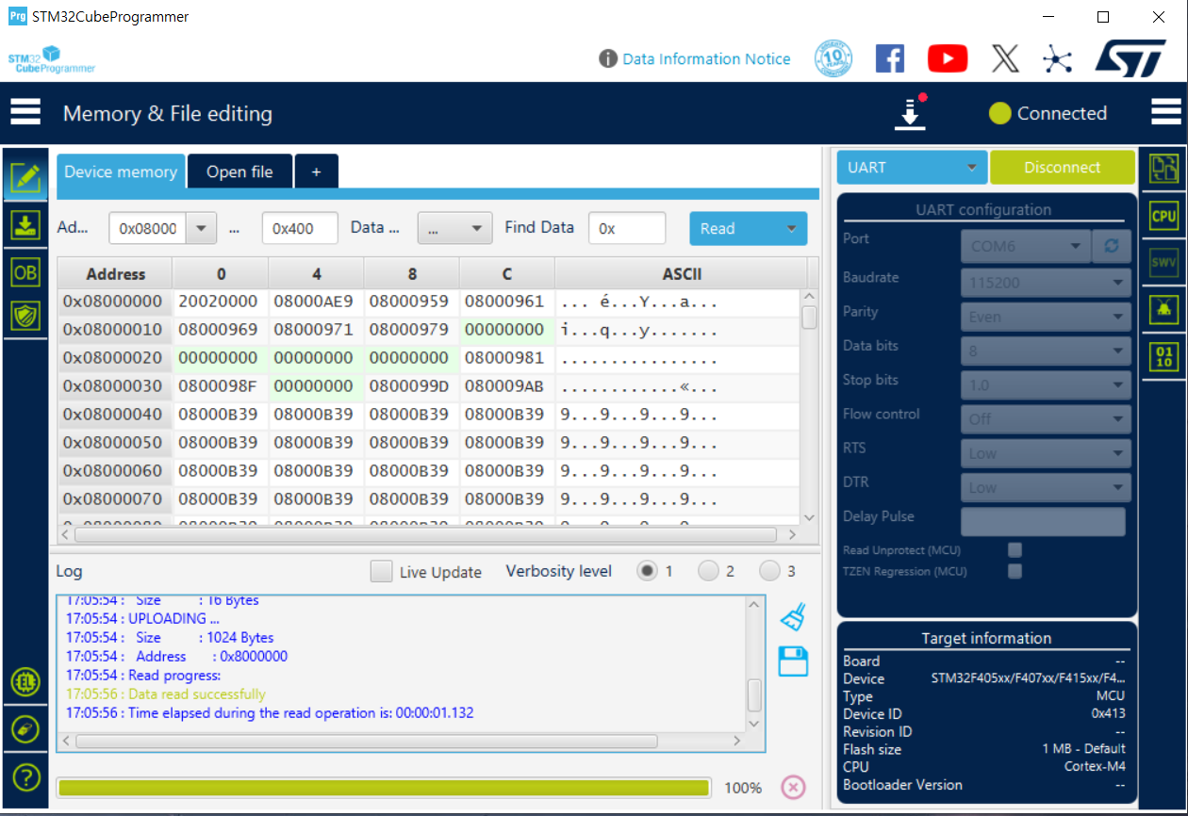
BIN 다운로드
STM32CubeProgrammer를 실행한다.

Slide 34
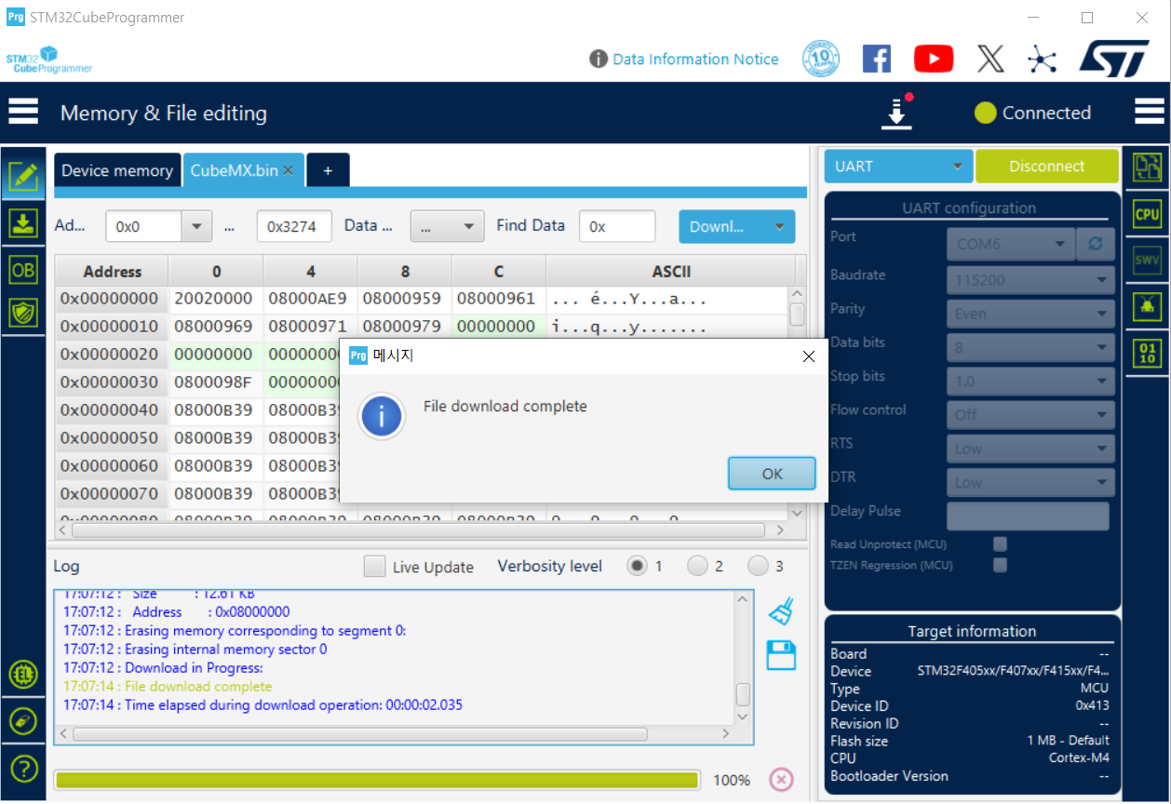
BIN 다운로드
빌드된 BIN 파일을 열어서 다운로드한다.

Slide 35
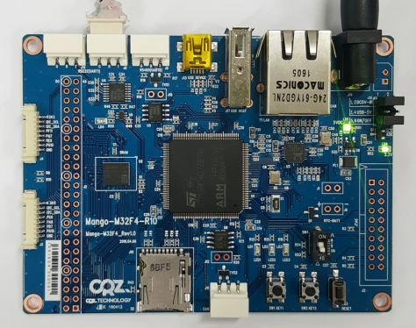
실행결과
STM32CubeProgrammer의 COM Port를 연결해제하고 터미널(Teraterm)을 실행한다.
Mango-M32F4를 실행모드로 설정하고 SW3 리셋 키를 누른다.

Slide 36
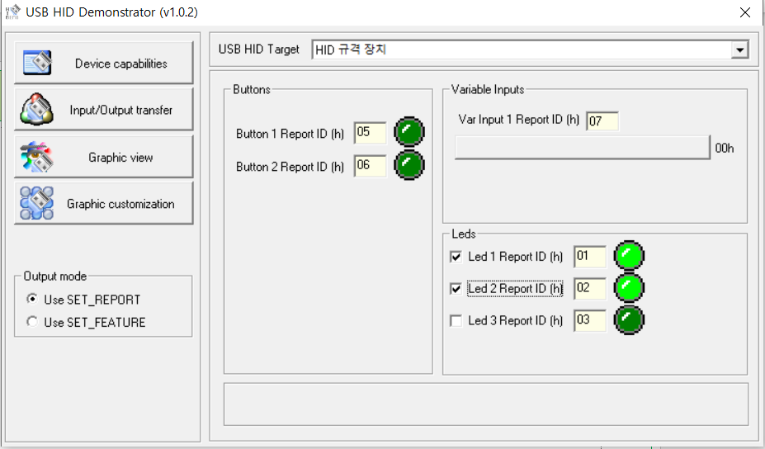
실행결과
J13 USB DEVICE에 mini Type B를 연결한다. PC HID Demo에서 LED 조작이 되는지 확인한다.

Slide 37
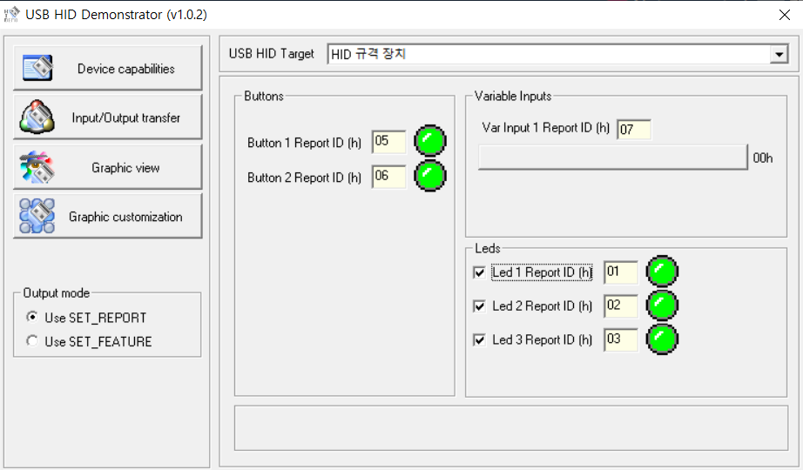
실행결과
KEY를 눌렀을 때 HID Demo에 반영이 되는지 확인한다.

